Slide 1
Wide-Field Imaging/Spectroscopyで探る遠方・近傍での銀河形成
本原顕太郎（東京大学）

Slide 2
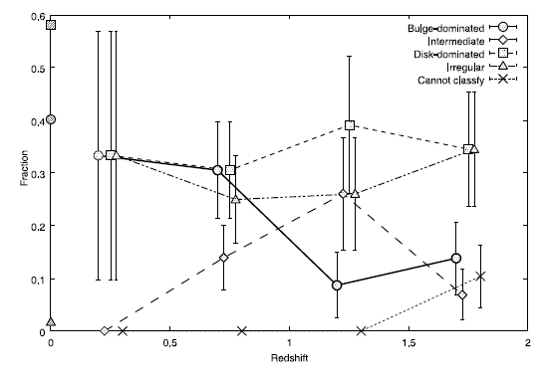
Origin of Hubble Sequence
Bulge fraction decreases at z=1-2?
Kajisawa&Yamada 2001

Slide 3
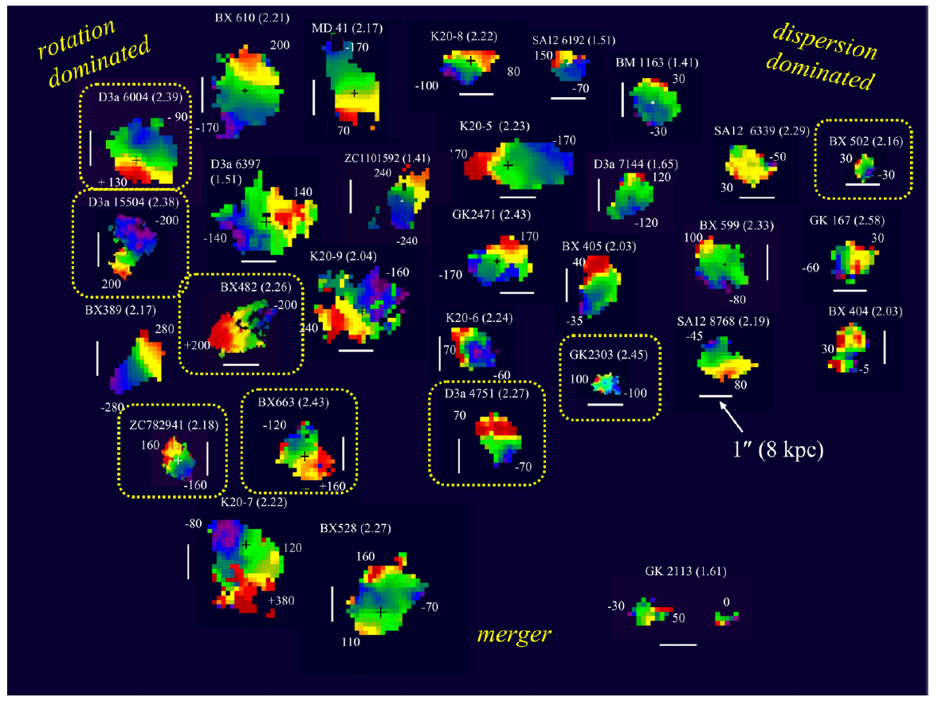
Förster Schreiber et al., ApJ 706, 1364 (2009)

Slide 4
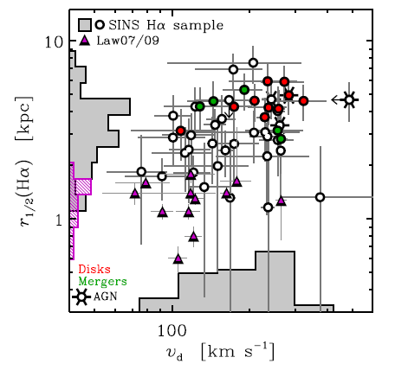
Morphology and Kinematics
IFU observation of z=1~3 Galaxies
  VLT/SINFONI
  80 Objects
Hα Velocity Map shows;
  Show clear rotation curves instead of their irregular morphology
  1/3:rotation supported disk
  1/3:dispersion supported system
  1/3:merger system
Förster Schreiber et al., ApJ 706, 1364 (2009)

Slide 5
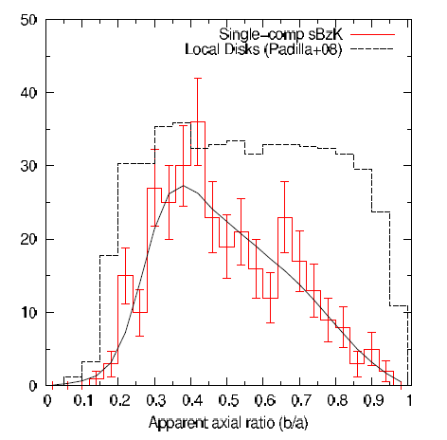
Bar First?
Yuma et al. 2011
Selsic Fit to z=1-3 galaxies in GOODS-N
Z-band image (Rest-UV)
Distribution of axial ratio implies axial-symmetric profile: Barred?
Enhancement of star-formation activity related to the bar?
Yuma+11

Slide 6
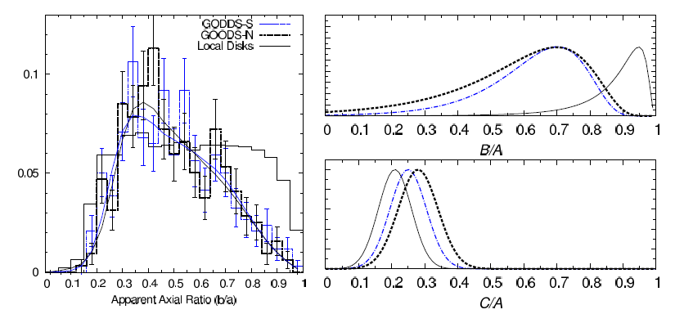
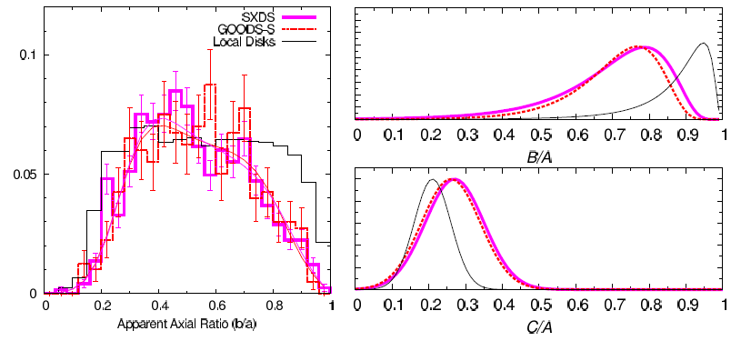
In Rest Opitcal…
Yuma et al. 2012
WFC3/F160W : rest optical
Rest Optical has somehow rounder morphology
面分光観測でこれに対応する速度構造はまだ見えてきていなさそう：サンプル数が足りない

Slide 7
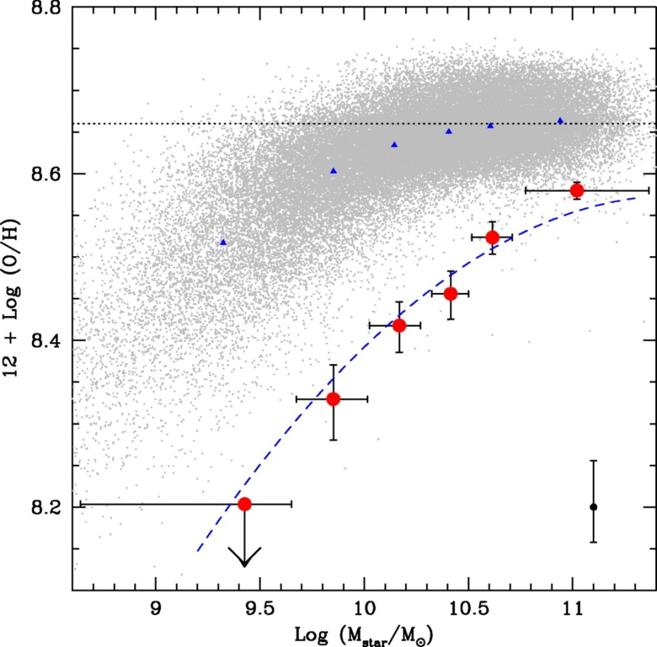
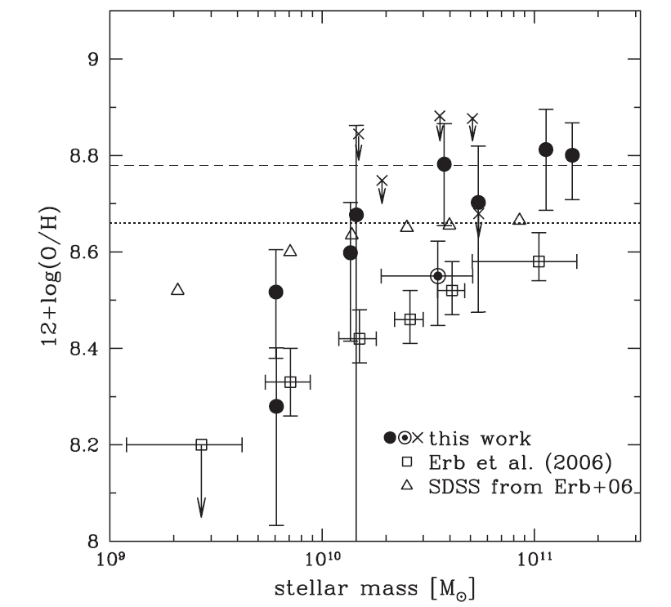
Metallicity Evolution : Yes/No?
Erb+06
Hayashi, KM+09

Slide 8
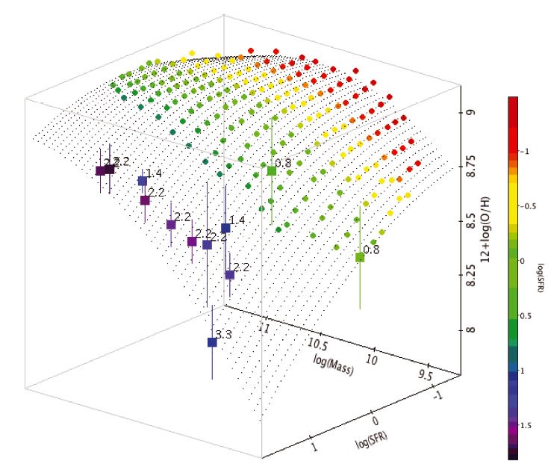
Universal Funamental Plane?
M-Z relation becomes universal when normalization by SFR?
他のパラメータは？
  SFR面密度
  分子ガス密度
Mannucci+10

Slide 9
Multi-Object IFU is Preferable
Velocity Field
  Rotation
  Dispersion
Metallicity Gradient
できるのか？(Akiyama, Nishimura’s talk?)
できないときはどうする？

Slide 10
(Obs. 1) GLAO MOS Slit-Scan Survey
S3 Survey (Subaru-Slit-Scan Survey)
0.3arcsec slit
10 slices / 3hr per slice : 30hr / mask
5arcsec slit lengthで 150 objects/mask
750 objects/5 pointing完了に150hr (3”x2.5” FoV per Object)⇒25nights
KMOS(24 IFUs/7.2arcminφ)だと
offset-skyを取ることも考えて6hr/pointing
750天体/30 pointing完了に180hr (2.8”x2.8” FoV per Object)
空間分解能はKMOSに比べ２倍以上良くなることが期待される

Slide 11
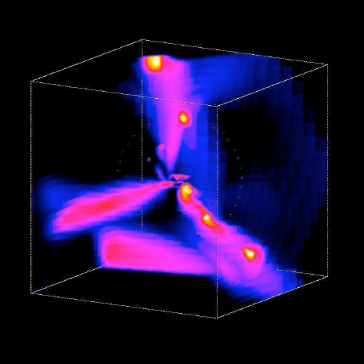
Cold Accretion
High Redshift Galaxies seem to be assembled not by intense merging
⇒ Cold Accretion Model?
: Cold gas (<10000K) accretes on a galaxy through filamentary structure
Dekel+09

Slide 12
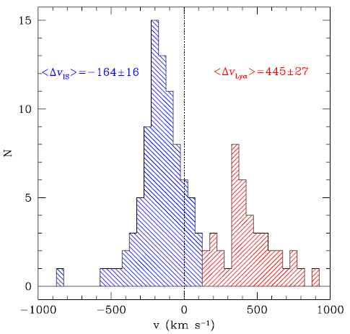
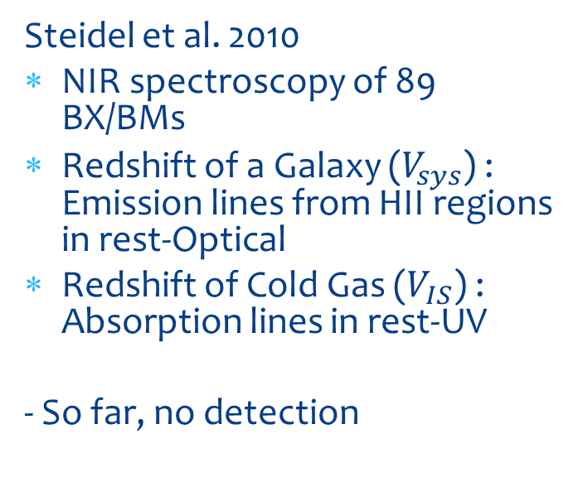
Cold Accretion Model
Steidel et al. 2010
NIR spectroscopy of 89 BX/BMs
Redshift of a Galaxy ($V_{sys}$) :
Emission lines from HII regions in rest-Optical
Redshift of Cold Gas ($V_{IS}$) :
Absorption lines in rest-UV
- So far, no detection
Steidel+10

Slide 13
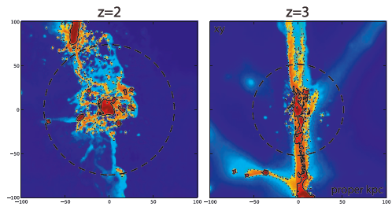
Difficulties in Observing Cold Accretion
Covering fraction is ~1%
-⇒ Larger sample (>few x 1000) is necessary to confirm and study the detail of cold accretion
Faucher-Giguere+11

Slide 14
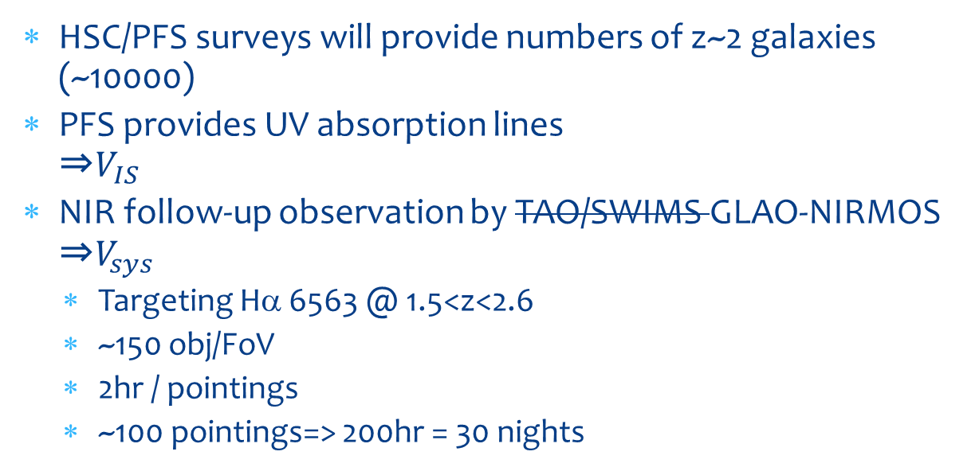
(Obs 2) Testing Cold Accretion Model
(Original Proposal by M. Ouchi for SWIMS/TAO)
S2 Survey (Subaru Stream Survey)
HSC/PFS surveys will provide numbers of z~2 galaxies (~10000)
PFS provides UV absorption lines
⇒$V_{IS}$
NIR follow-up observation by TAO/SWIMS GLAO-NIRMOS
⇒$V_{sys}$
  Targeting Hα 6563 @ 1.5<z<2.6
  ~150 obj/FoV
  2hr / pointings
  ~100 pointings=> 200hr = 30 nights

Slide 15
近傍銀河観測はありか？
近傍銀河：
  cz<1000km/s : D<10Mpc
  直径は10arcminを超えるものが多い
広い視野
近傍銀河の高空間分解能撮像
  0.2” ⇔ 10pc @ 10Mpc ： 巨大分子雲のサイズ
  ALMAの解像度とよいマッチング

Slide 16
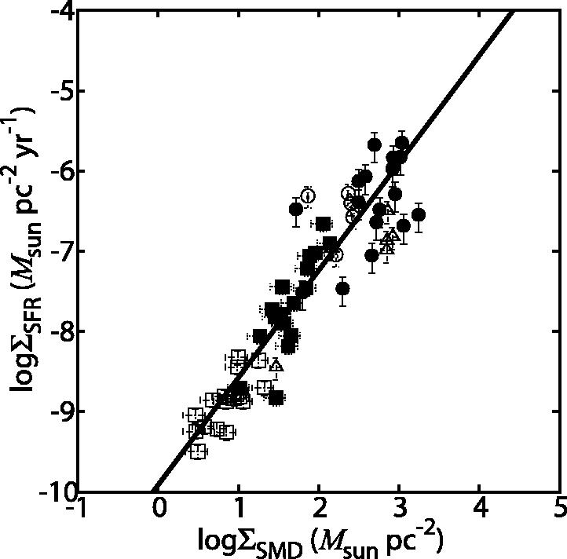
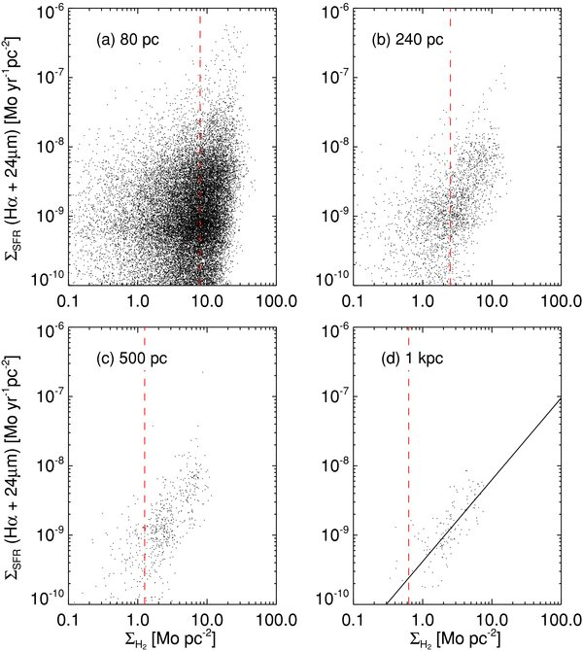
Kennicutt-Schmidt Law
分子ガスと星形成率の面密度に相関
  CO(1-0)で描くとN=1.2-1.4のPower Law
    高密度トレーサー(e.g. CO(3-2))を使うと線形になる
    ⇒星形成密度が高いほど星形成効率が高い？
  サンプリング分解能を上げると分散が大きくなる
    ⇒さまざまなステージの分子雲星形成を見ているため？
近傍銀河シングルビーム観測
M33マッピング
Komugi+05
Onodera+10

Slide 17
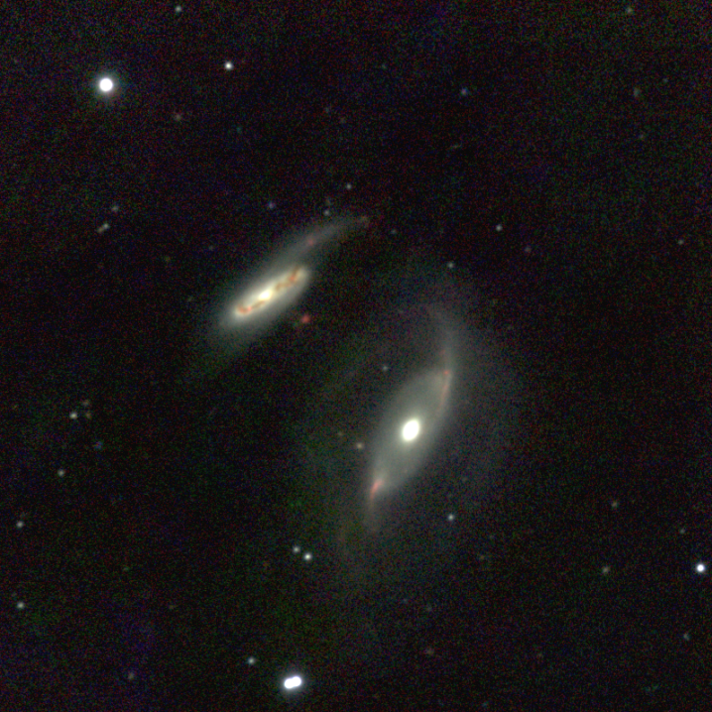
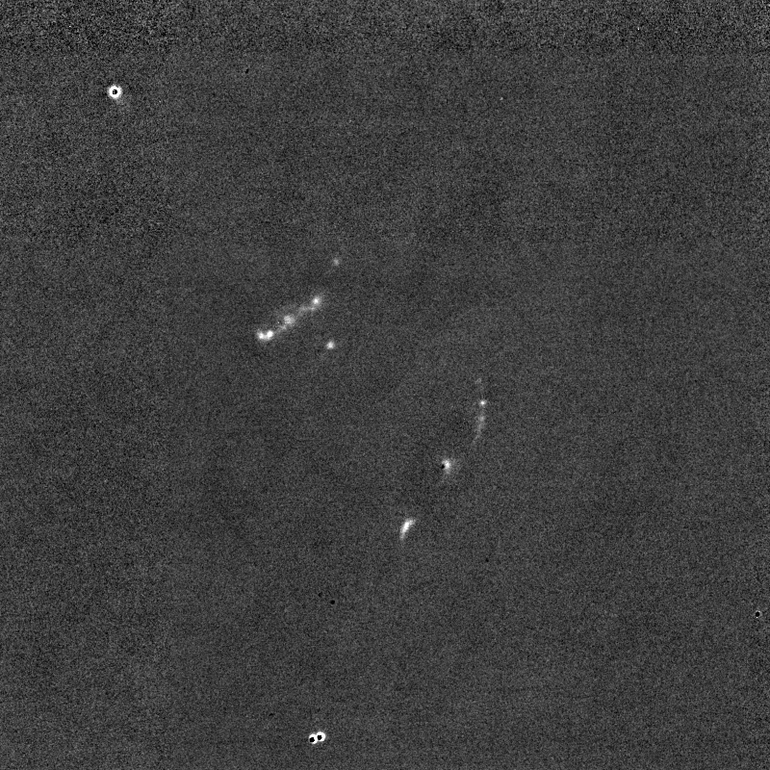
Nearby Merger : VV254
(Komugi, Tateuchi, KM+12)
“Taffy” Galaxy@60Mpc
  20 Myr Single Merger ⇒ SSP星形成の良い実験場
miniTAO/ANIR Paα Imaging
  0.8” seeing / 5’x5’ FoV
  ~90min exposure for Paα
VV254 : J/H/N191
Paα Emission Line

Slide 18
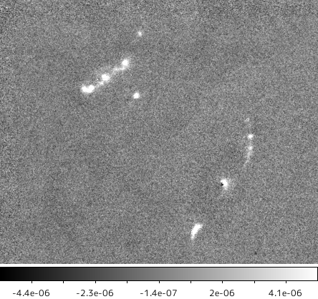
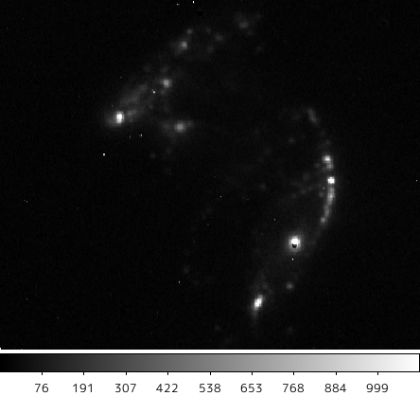
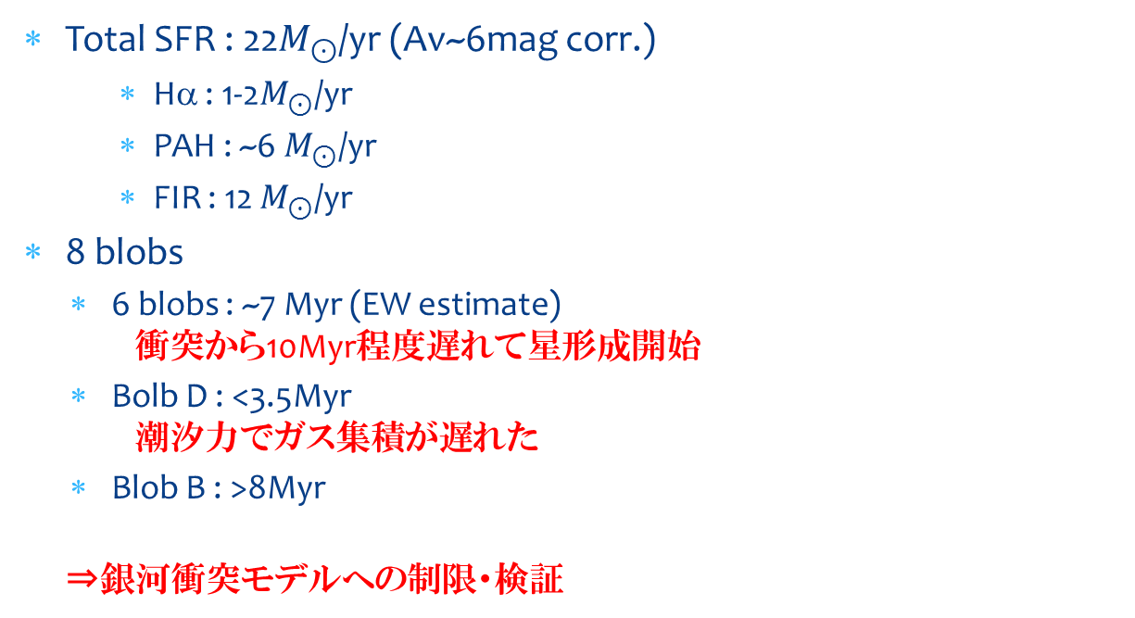
Star Formation in VV254
Paα (Komugi+)
D
Total SFR : 22$M_{⊙}$/yr (Av~6mag corr.)
    Hα : 1-2$M_{⊙}$/yr
    PAH : ~6 $M_{⊙}$/yr
    FIR : 12 $M_{⊙}$/yr
8 blobs
  6 blobs : ~7 Myr (EW estimate)
  衝突から10Myr程度遅れて星形成開始
  Bolb D : <3.5Myr
  潮汐力でガス集積が遅れた
  Blob B : >8Myr
  ⇒銀河衝突モデルへの制限・検証
B
Hα (Condon+ priv. comm)

Slide 19
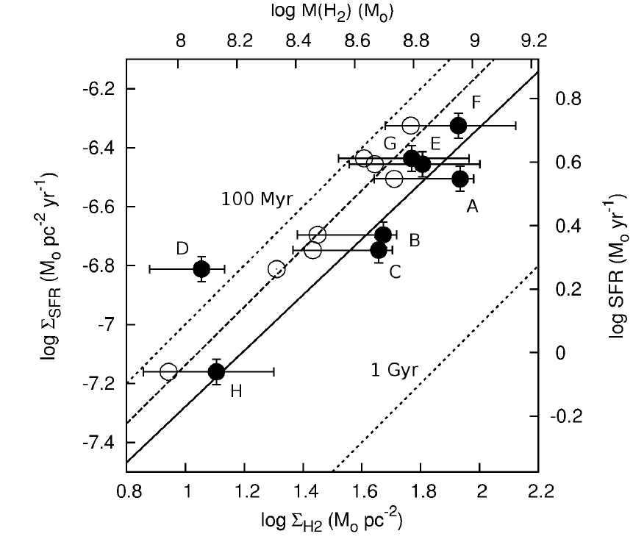
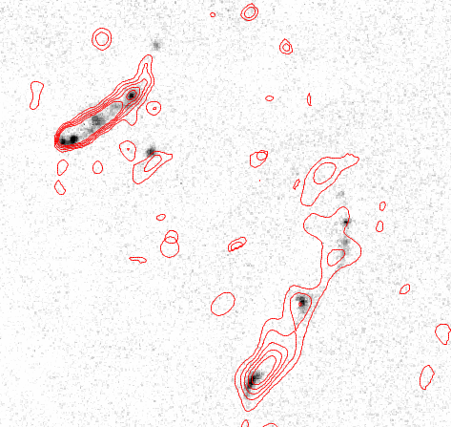
K-S Law in VV254
CO(1-0)データ、3.6kpcサンプル
分散が非常に小さい (~0.06-0.1dex)
  M51 : 0.5dex (0.7kpc , Liu+11)
  M33 : 0.32 / 0.43 dex (1kpc / 0.5kpc, Onodera+10)
  どの分子雲も進化ステージが同じ
N=1.0の線形相関
  高密度トレーサを使った時と同じ
  進化ステージが同じ分子雲は星形成効率も同じ

Slide 20
(Obs 3) Wide-Field Brγ/Paβ Imaging Survey of Nearby Galaxies
GIG Survey (GLAO Ionized Gas Survey)
Brγ : 2.16μm / Paβ : 1.28μm Dual imaging
  cz=500-1000km/sくらい
  Line Ratio : Dust Extinction Correction
  Line Equivalent Width : Age
Exposure : 5 hr/band : 2 nights/galaxy
Total Observing Nights : few x 10
ALMA follow-up of CO lines is crucial
K-S Law with various parameters (environment)
Age, Gas Temperature, Gas density …

Slide 21
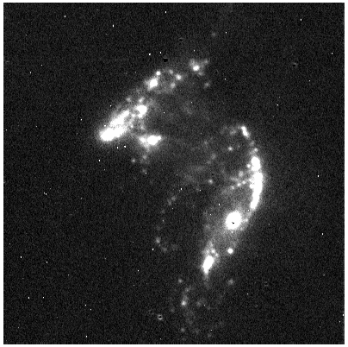
Sensitivity
Paα:Paβ:Brγ=0.35:0.13:0.028
Subaru vs miniTAO : 面輝度感度
  Background Limited で8倍
  RON Limited で64倍
miniTAO/PaαはRON Limited (180sec exposure)
miniTAOより数倍深い星形成率面密度まで行く？
⇒More Detailed Estimate is Necessary
Hα image (Condon+ priv. comm) goes far deeper than that of Pa α at miniTAO.

